Slide 1
চট্রগ্রাম অনলাইন স্কুল
স্বাগতম

Slide 2
শিক্ষক পরিচিতি
মমতাজ রোখসানা আখতার
সহকারি শিক্ষক
মাদাম বিবিরহাট শাহজাহান উচ্চ বিদ্যালয়
সীতাকুন্ড, চট্টগ্রাম।

Slide 3
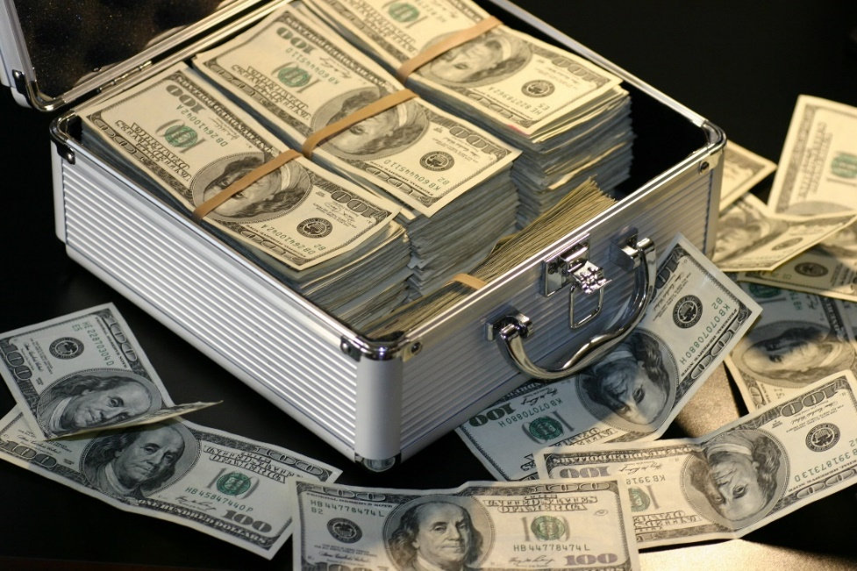
পাঠ পরিচিতি
বিষয় : ফিন্যান্স ও ব্যাংকিং
অধ্যায় : তৃতীয় ( পর্ব-২ )
সময় : ৪০ মিনিট
তারিখ : ১৭/০৫/২০২০

Slide 4
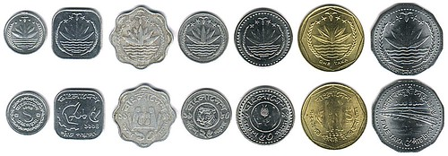
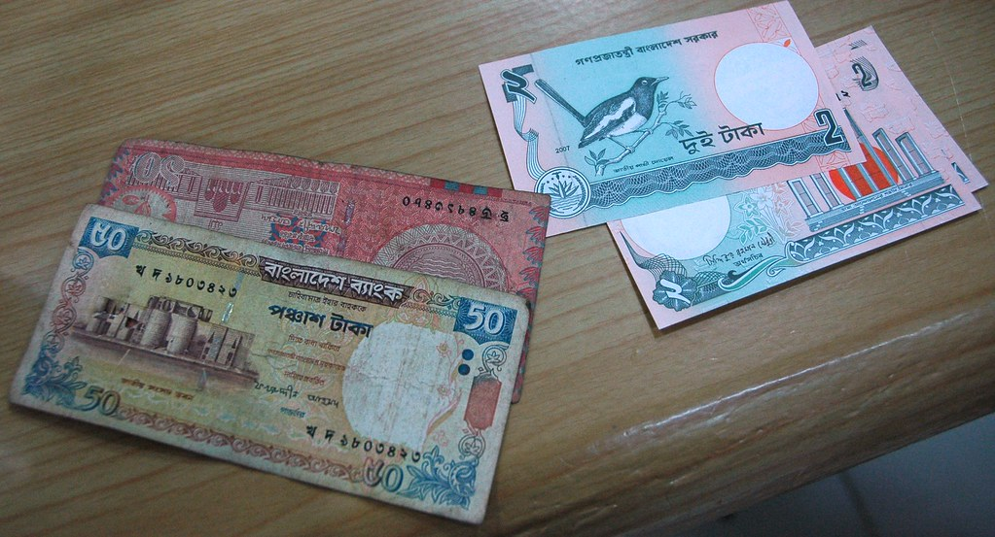
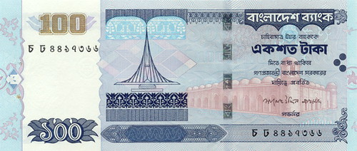
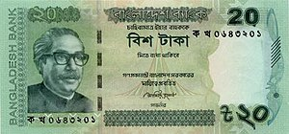
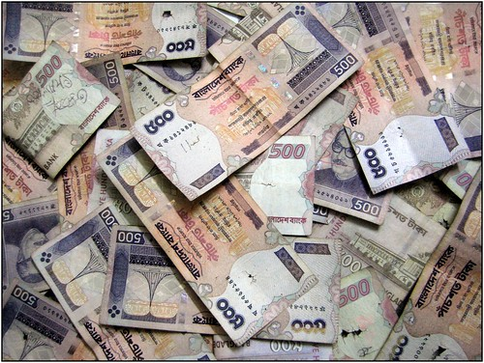
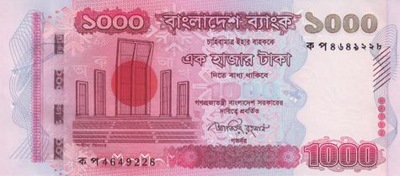

Slide 5
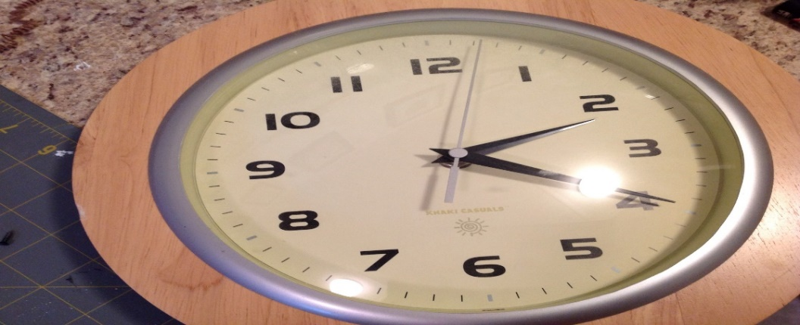
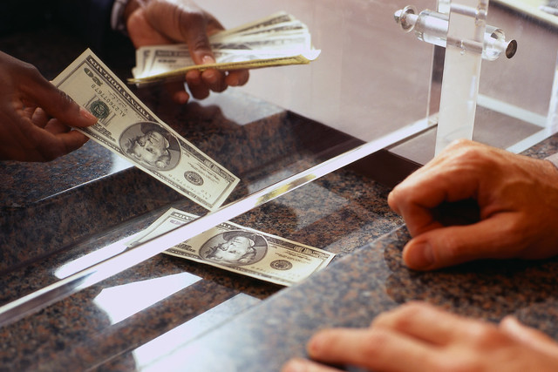
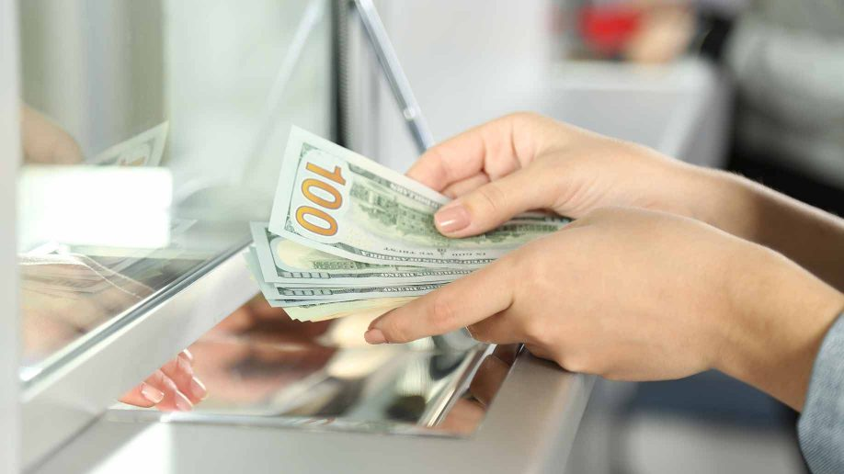
“ক” ব্যাংক সুদের হার ১০%
“খ” ব্যাংক সুদের হার ৯.৫%
This Photo by Unknown Author is licensed under CC BY-NC

Slide 6
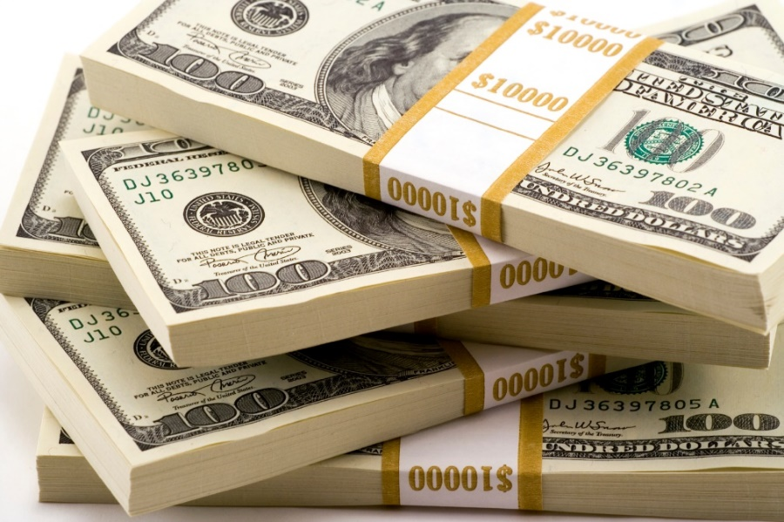
পাঠ শিরোনাম
অর্থের সময় মূল্য

Slide 7
অর্থায়নের বেশির ভাগ সিদ্ধান্তের মূলে অর্থের সময়মূল্যের ধারণাটি জড়িত। এখানকার ১০০ টাকা আর ১০ বছর পরের ১০০ টাকা সমান মূল্য বহন করেনা। অর্থের সময়মূল্যের এই ধারণা আমাদের দৈনন্দিন অর্থায়নে ও প্রয়োজন। আমরা যদি মহাজন থেকে ঋন নিয়ে থাকি তবে সে কিভাবে সুদ হিসাব করে এটা জানা থাকলে অন্যান্য উৎসের সাথে তুলনা করে সবচেয়ে গ্রহনযোগ্য উৎস বের করে অর্থায়ন করতে পারবো। ব্যাংক থেকে ঋণ নিলে ভবিষ্যতে আমাদের যে ঋণের কৃস্তি পরিশোধ করতে হয়। তা কিভাবে নির্ধারণ করা হয় এই অধ্যায়ে আমরা তা শিখব।
অর্থের সময় মূল্যের মুল কারণ সুদের হার।

Slide 8
শিখন ফল
বছরে একাধিকবার চক্রবৃদ্ধিকরণের মাধ্যমে ভবিষ্যৎ মূল্য নির্ধারণ
বছরে একাধিকবার বাট্রাকরণের মাধ্যমে বর্তমান মূল্য নির্ধারণ
প্রকৃত সুদের হার নির্ণয়।

Slide 9
কিসের দ্বারা অর্থের সময় মূল্য নির্ধারন করা হয়?
উত্তরঃ সুদের হার ।
চক্র বৃদ্ধি সুদ কি?
উত্তরঃ আসল এবং সুদের উপর যে সুদ ধরা হয় তাকে চক্র বৃদ্ধি সুদ বলে ।

Slide 10
সূত্র সমূহ
বর্তমান মূল্য (pv) = $\frac{Fv}{{\left(১+i\right)}^{n}}$

Slide 11
বর্তমান মূল্য নির্ণয়
প্রশ্নঃ শতকরা ৮ টাকা হারে ৫ বছর পরের ২৫,০০০ টাকার বর্তমান মূল্য নির্ণয় কর?
আমর জানি, pv = $\frac{fv}{{\left(১+i\right)}^{n}}$
= $\frac{২৫,০০০}{{\left(১+.০৮\right)}^{৫}}$
= $\frac{২৫,০০০}{{\left(১.০৮\right)}^{৫}}$
=$\frac{২৫,০০০}{১.৪৬৯৩২৮০৭৭}$
= ১৭০১৪.৫৭৯৯২ টাকা
এখানে,
pv= বর্তমান মূল্য=?
Fv= ভবিষ্যৎ মূল্য=২৫,০০০
I = সুদের হার= ৮%
n = সময়=৫ বছর

Slide 12
সূত্র সমূহঃ
ভবিষ্যৎ মূল্য (fv)= বর্তমান মূল্য (১+সুদের হার) ^{বাৎসরিক মেয়াদ}

Slide 13
ভবিষ্যৎ মূল্য নির্ণয়
প্রশ্নঃ শতকরা ১৪% হারে বর্তমান ২২,০০০ টাকার ৮ বছর পরের ভবিষ্যৎ মূল্য কত হবে?
আমরা জানি,
Fv = pv${\left(১+i\right)}^{n}$
এখানে,
fv=ভবিষ্যৎ মূল্য=?
Pv= বর্তমান মুল্য= ২২,০০০
I= সুদের হার = ১৪%
n= সময় =৮ বছর
= pv${\left(১+১৪\%\right)}^{৮}$
= ২২,০০০${\left(১+০.১৪\right)}^{৮}$
= ২২,০০০${\left(১.১৪\right)}^{৮}$
= ২২,০০০*২.৮৫২৫৮৬৪২২
= ৬২৭৫৬.৯০১২৮ টাকা

Slide 15
চক্রবৃদ্ধি সংক্রান্ত সুত্র সমূহ
ভবিষ্যৎ মূল্য = বর্তমান মূল্য${\left(১+\frac{সুদের হার }{চক্রবৃদ্ধির সংখ্যা}\right)}^{সময়∗চক্রবৃদ্ধির সংখ্যা}$

Slide 16
প্রশ্নঃশতকরা ১২.৫% হারে দুইমাস অন্তর চক্রবৃদ্ধিতে ৬৫,০০০ টাকা ব্যাংকে জমা রাখলে ৮ বছর পর কত টাকা পাওয়া যাবে নির্নয় কর।
FV = PV ${\text{(}\text{১}\text{+ }\frac{I}{m}\text{ )}}^{\text{n}\text{∗}\text{m}}$ এখান,
FV = ভবিষ্যৎ মূল্য
= PV ${\text{(}\text{১}\text{+ }\frac{১২.৫\%}{৬}\text{)}}^{\text{৮}\text{∗}৬}$ PV = বর্তমান মূল্য
সুদের হার(i)= ১২.৫%
= ৬৫,০০০ ${\text{(}\text{১}\text{+ }\frac{.১২৫}{৬}\text{)}}^{\text{৮}\text{∗}\text{৬}}$ সময় (n) = ৮ বছর
=৬5,000 ${\text{(}\text{১}\text{+.}\text{০২০৮৩৩৩}\text{)} }^{\text{৪৮}}$ চক্রবৃদ্ধির সংখ্যা (m) =(১২/২) =৬ মাস
=৬5,000 *২.৬৯০৪৯
= ১৭৪৮৮২.২৮ টাকা

Slide 17
চক্রবৃদ্ধি সংক্রান্ত সুত্র সমূহ
বর্তমান মূল্য = $\frac{fv}{{\left(১+\frac{I}{m}\right)}^{n∗m}}$

Slide 18
প্রশ্নঃ ৬ বছর পর ৫৫,০০০ টাকা পাওয়ার আশায় বর্তমানে কিছু টাকা ব্যাংকে জমিয়ে রাখতে চাই, ব্যাংক যদি আমাকে ১০% সুদ দেয়, তাহলে বর্তমানে কত টাকা জমা রাখতে হবে?
বর্তমান মূল্য = $\frac{fv}{{\left(১+\frac{I}{m}\right)}^{n∗m}}$
Pv= বর্তমান মূল্য =?
Fv= ভবিষ্যৎ মূল্য=৫৫০০০
I= সুদের হার= ১০%
n= সময়=৬ বছর
m= চক্রবৃদ্ধির সংখ্যা=১২
= $\frac{৫৫০০০}{{\left(১+\frac{১০\%}{১২}\right)}^{৬∗১২}}$
= $\frac{৫৫০০০}{\left(১+\frac{০.১}{১২}\right)৭২}$
= $\frac{৫৫০০০}{\begin{aligned}\left(১.০০৮৩৩৩\right)৭২ \\ \end{aligned}}$
= $\frac{৫৫০০০}{১.৮১৭৫৯৪২৮}$
= ৩০২৫৯.৭৭৮৩২ টাকা
This Photo by Unknown Author is licensed under CC BY-SA-NC

Slide 19
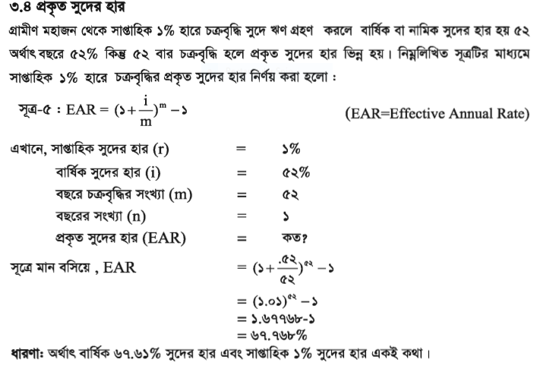

Slide 20
মূল্যায়ন
অর্থের সময় মূল্যের মূল কারণ কী?
চক্রবৃদ্ধি সুদ কী?
বছরে একাধিকবার চক্রবৃদ্ধিকরণের মাধ্যমেই ভবিষ্যৎ মূল্য নির্ধারণের সুত্রটি কি?
বছরের একাধিকবার চক্রবৃদ্ধিকরণের মাধ্যমেই বর্তমান মূল্য নির্ধারণের সুত্রটি কী?
প্রকৃত সুদের হারের সুত্রটি কী?

Slide 21
উত্তর মালা
উত্তরঃ সুদের হার ।
উত্তরঃ আসল এবং সুদের উপর যে সুদ ধরা হয় তাকে চক্র বৃদ্ধি সুদ বলে ।
ভবিষ্যৎ মূল্য ( Fv ) = বর্তমান মূল্য ${\left(১+\frac{সুদের হার }{চক্রবৃদ্ধির সংখ্যা}\right)}^{সময়∗চক্রবৃদ্ধির সংখ্যা}$
বর্তমান মূল্য (pv) = $\frac{fv}{{\left(১+\frac{I}{m}\right)}^{n∗m}}$
$EAR( প্রকৃত সুদের হার)={\left(১+\frac{i}{m}\right)}^{m}$-১

Slide 22
বাড়ির কাজ
৮ বছর পর ৭০,‌০০০ টাকা পাওয়ার আশায় তুমি বর্তমানে কিছু টাকা জমিয়ে ব্যাংকে রাখতে চাও। একটি ব্যাংক তোমাকে বার্ষিক ১০% সুদ প্রদানের প্রস্তাব দিয়েছে এবং আরেকটি ব্যাংক তোমাকে ৯.৫% হারে মাসিক চক্রবৃদ্ধির প্রস্তাব দিয়েছে। এই অবস্থায় তুমি কোন ব্যাংকে টাকা জমা রাখবে? বিনিয়োগের জন্য তোমার কোন ক্ষেত্র টি পছন্দ? উত্তরের স্ব-পক্ষে যুক্তি দাও।

Slide 23
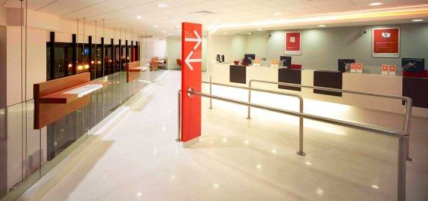
দেখা হবে পরবর্তী ক্লাসে
ধন্যবাদ সবাইকে।

